Slide 1
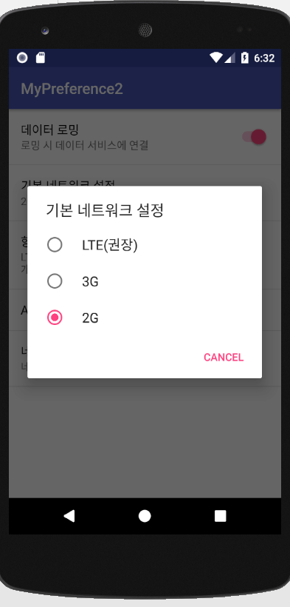
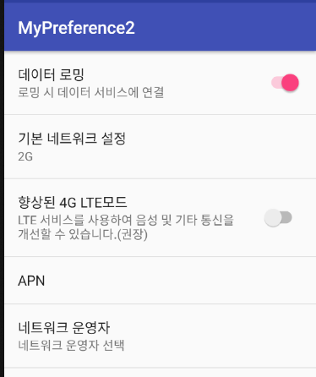
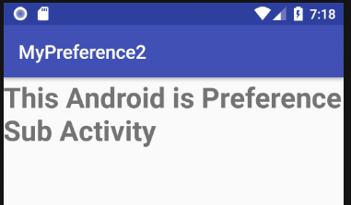
<연습문제9> 스마트폰의 환경설정 화면 및 설정 데이터 저장
1. 데이터 로밍, 향상된 4G LTE모드 설정은 switch로 제공한다.
2. 기본 네트워크 유형 설정은 사용자가 클릭 시 목록 화면을 띄워 설정되게 한다
3. APN 설정은 사용자 클릭 시 화면이 전환되는지만 확인한다.
4. 네트워크 운영자 설정을 사용자가 선택하면 새로운 액티비티가 출력되게 한다.
(SubActivity.class)
roaming
network
lte_mode
apn
manager
<PreferenceScreen
android:key=“manager”
android:title=“네트워크 운영자“
android:summary=“네트워크 운영자 선택”>
<intent android:targetPackage=“com.example.mypreference2”
android:targetClass=“com.example.mypreference2.SubActivity”/>

